Slide 1


KIME CHAT
AI 캐릭터와 교감하는
'육성형 채팅 시뮬레이션'
SK Networks
SKN 15
TEAM ANDREW

Slide 2

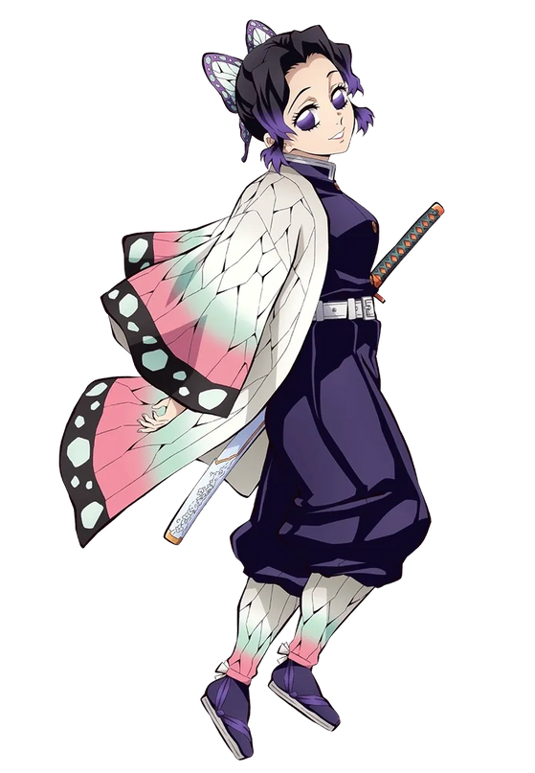
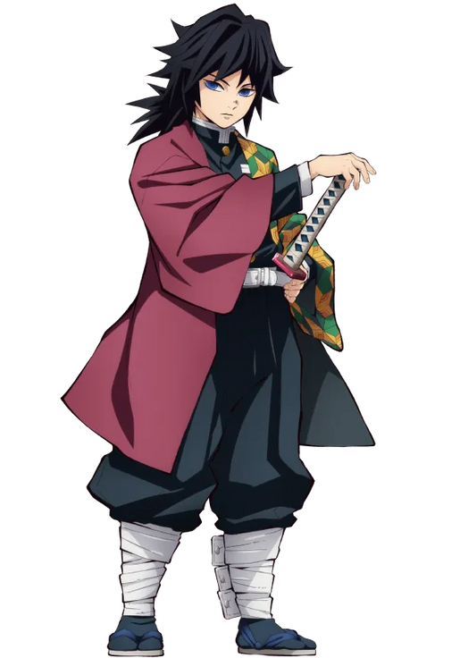
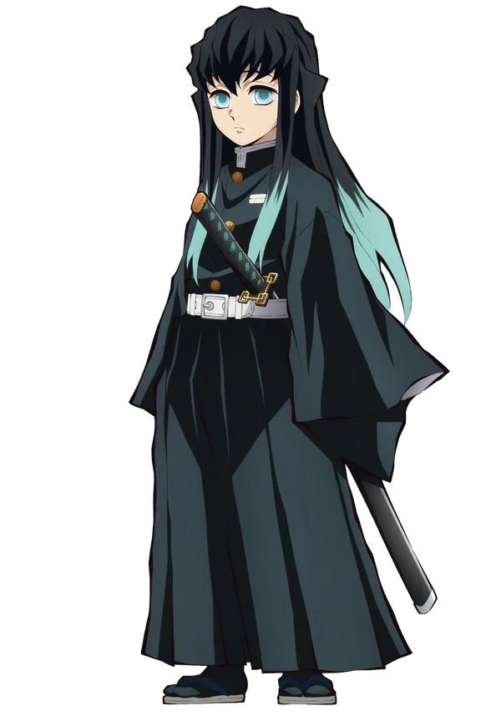

OUR TEAM
Team Andrew
Mentor : Kim Yu Jin (IBM AI Engineer)
조태민
권도원
이준원
Project Manager
Assistant
Team Member

Slide 3

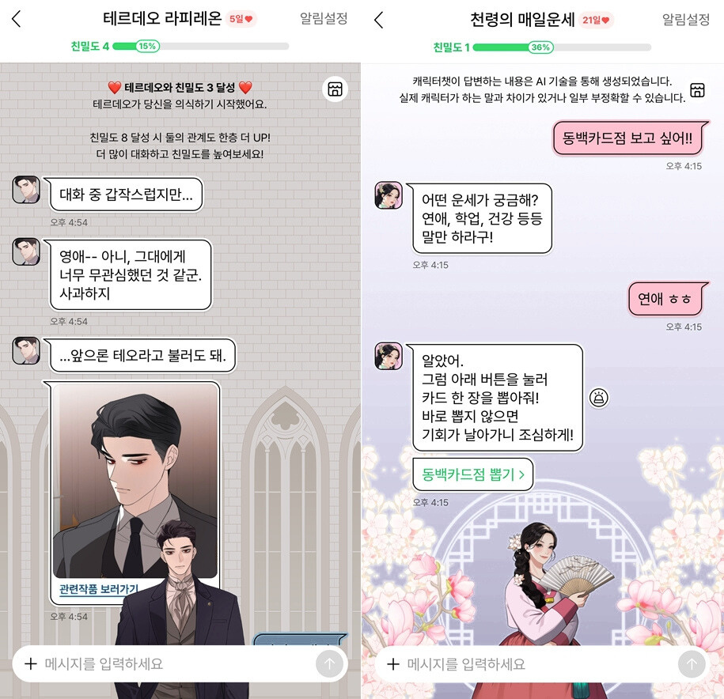
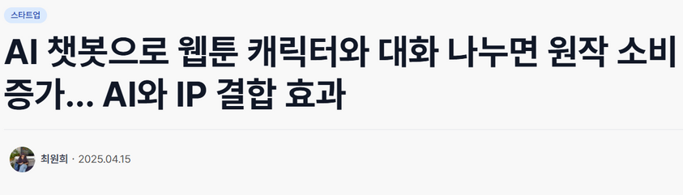
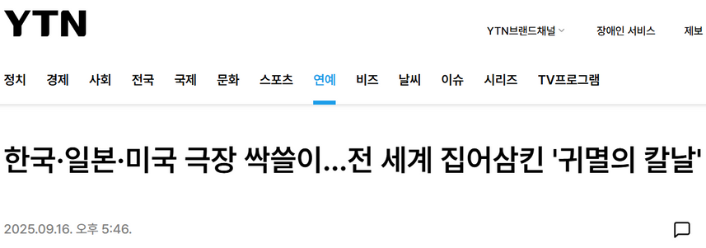
WHY THIS TOPIC?
IP 비즈니스의 실제 적용 사례
지금은 IP의 시대
기사 출처 : YTN(링크)
기사, 사진 출처 : 플래텀(링크)

Slide 4

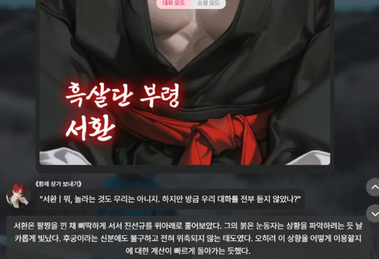
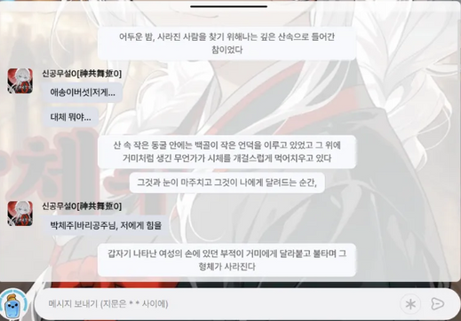
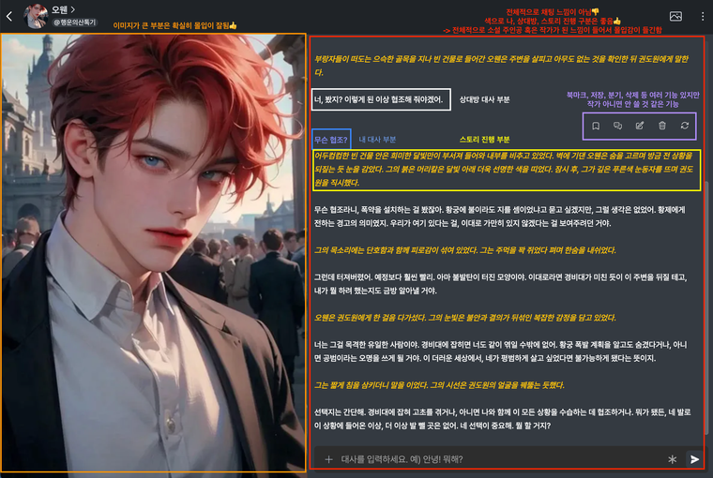
경쟁 서비스 벤치마킹
구분 | 경쟁 서비스의 특징 (Rofan AI, Babe Chat, Bubble Chat)
핵심 경험 | • 수동적 콘텐츠 소비 - 사용자는 잘 짜인 스토리를 읽거나(소설형), 단순한 대화를 나누는(대화형) 등 콘텐츠를 소비하는 경험에 집중함
상호작용 방식 | • 정적인 1:1 소통 - 대부분 사용자와 특정 캐릭터 간의 1:1 대화 구조를 가짐.
관계 발전 | • 모호하고 제한적인 발전 - 사용자가 스토리 전개에 따른 변화를 명확하게 체감하기 어려움
UI/UX | • 콘텐츠 유형에 종속된 UI - 읽기 또는 대화라는 단일 목적
출처 : Babe chat
출처 : Bubble Chat
출처 : 로판 AI

Slide 5
WHY THIS TOPIC?
왜 육성형 채팅 시뮬레이션, kimechat 인가?
기존 AI 챗봇
🤖단순 정보 전달
📜정해진 스크립트 반복
❌일회성 재미
우리 서비스가 만드는 AI 캐릭터
❤️살아있는 상호작용
💬유저에게만 반응하는 감정
🔗지속적인 애착과 유대감

Slide 6

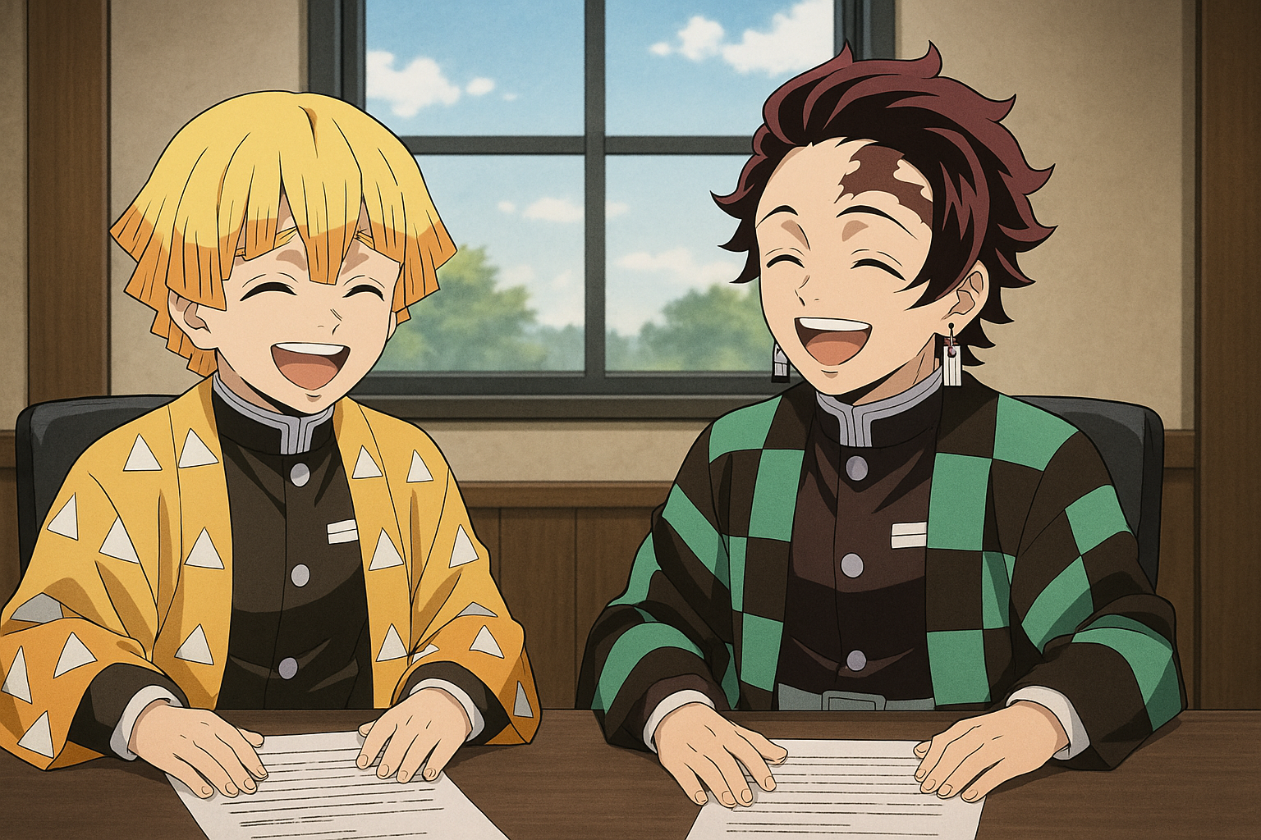



차별화 전략
관계 형성
단순한 정보 검색을 넘어, AI 캐릭터와 진정한 관계를 맺는 새로운 소통의 시작
다자간 대화
AI 캐릭터들이 서로 대화하는 세상 속에서 함께 이야기를 나누며 살아있는 관계를 경험
능동적 참여
더 이상 수동적인 대화는 그만, AI가 먼저 말을 걸고 흥미로운 상황을 만들어내며 당신의 참여를 유도합

Slide 7


WOW POINT
캐릭터 월드
AI 캐릭터들의 살아있는 대화에 참여하며,
진짜 그룹의 일원이 되는 깊은 몰입감을 경험
특별한 보상
캐릭터와의 깊은 교감을 통해 얻는 '나만을 위한'
특별 보상으로 강력한 성취감과 동기를 경험하세요.
실시간 컨텐츠
대화의 맥락에 맞춰 AI가 실시간으로 이미지와 음성을 생성하여, 매 순간 나만을 위한 새로운 경험을 선사

Slide 8
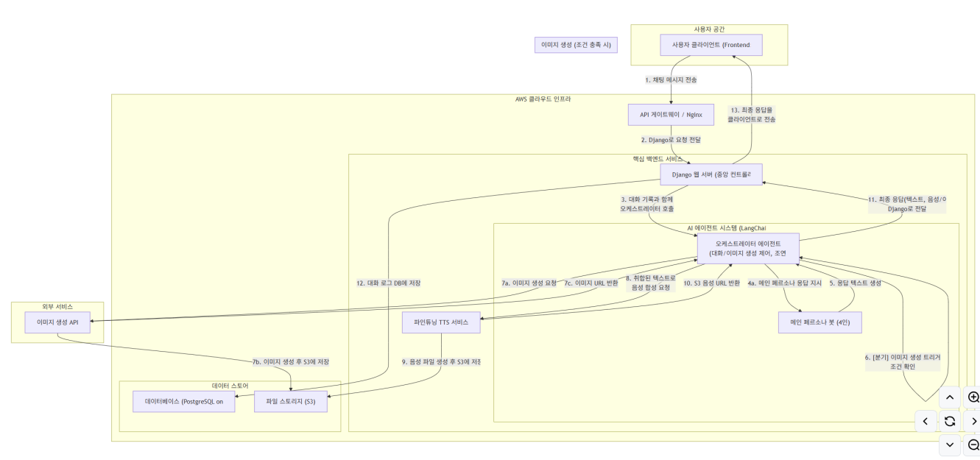
시스템 아키텍처 예상도

Slide 9


TIMELINE
1주차 진행상황
Topic
방향성 확립 : ‘육성형 채팅 시뮬레이션’으로 결정
시장 분석 : Babe Chat, 로판 AI 등 주요 경쟁 서비스 UI,UX 분석 및 인사이트 도출
Planning
친밀도 시스템 5단계 레벨 및 보상 설계
‘무한 열차’ 시나리오 기획

Slide 10


TIMELINE
1주차 진행상황
UI/UX
Figma를 활용한 주요 UI 목업 제작
Zeplin을 활용한 웹 목업 디자인
Django 기반 시스템 아키텍처 초안 설계
Mentoring
제작된 목업 기반으로 1차 멘토링 실시
기획 구체화 방향성 피드백 수렴

Slide 11
MOCKUP

Slide 12


MENTORING
멘토링 주요 내용
서비스의 차별점과 비즈니스 가치를
명확하고 논리적으로 설명할 수 있어야함
“왜”라는
질문에 대한
고민 필요
다자간 대화 규칙 수립
신규 기능 (TTS) 도입
차별성
강화
단순 아이디어를 넘어, 실제 사용자 여정과
시나리오 예시, 시스템 아키텍처 등
구체적인 결과물로 설득해야 함
구체적인
기획의
중요성
기획
구체화
친밀도 시스템
AI 에이전트
프로젝트를 통해 팀이 기술적으로,
기획적으로 무엇을 배울 수 있는지
고려해야함
팀의
성장
객관적
검증
내부 인원 테스트
객관적인 사용자 피드백 확보

Slide 13


NEXT
1
시나리오
구체화
‘무한열차’, ‘엔딩 이후’ 등 1~2개
시나리오의 상세 대화 및 분기점 작성
2
시스템
명세화
AI 에이전트의 구체적인 역할 및
친밀도 증감 규칙 최종 정의
2주차 (9.22 ~ 9.28)
계획
3
UI/UX 목업
고도화
상세페이지 대화에 참여하는 캐릭터
선택 기능 추가 및 배경 이미지 설계
4
프로젝트
관리
2차 컨펌 미팅 완료 시
기획 최종 확정 후 요구사항 정의서 및 WBS 구체화

